Slide 1

GESTIÓN DE LAS CONTRATACIONES
Lic. Johanna De Pinho Miranda

Slide 2

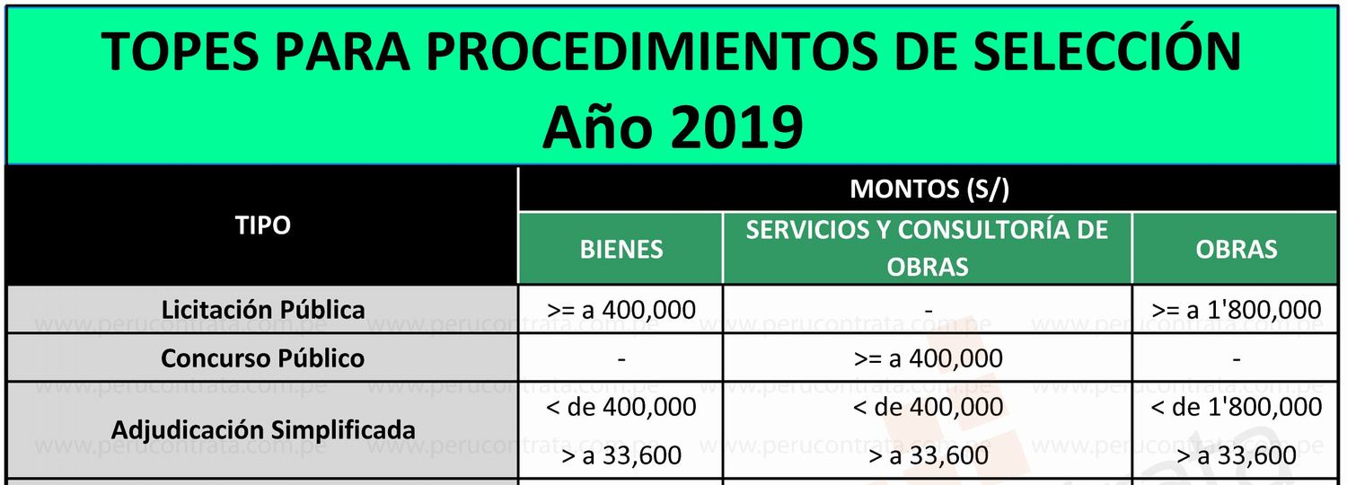

Tipos de Procedimientos de Selección
Contrataciones menores o iguales a 8 UIT
< S/. 33,600.00
Notes:
Foto del fondo cambia según tema
Color de letra título: 100% negro
Color de letra para parrafo: 80% negro

Slide 3

Delegación de Facultades 2019
Contrataciones menores o iguales a 8 UIT
Todas la Direcciones Zonales
Adjudicaciones Simplificadas
DZ Tacna
DZ La Libertad
DZ Ancash
DZ Arequipa
DZ Cusco
DZ Cajamarca
DZ Tumbes
DZ Ayacucho
DZ Huancavelica
DZ Puno
LP y CP
Sede Central - Lima
10 de 19 DZ cuentan con delegación
Notes:
Foto del fondo cambia según tema
Color de letra título: 100% negro
Color de letra para parrafo: 80% negro

Slide 4
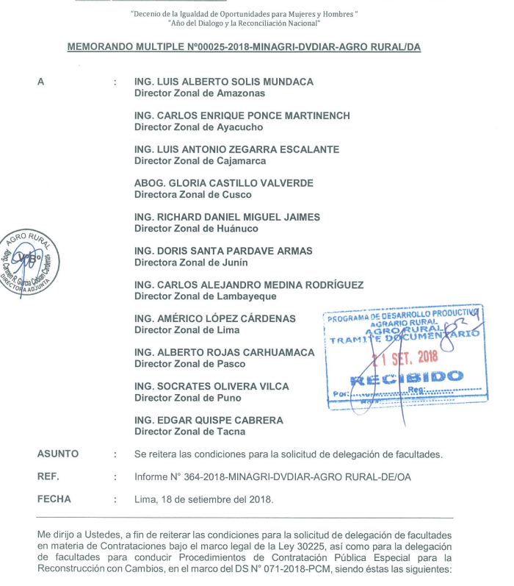
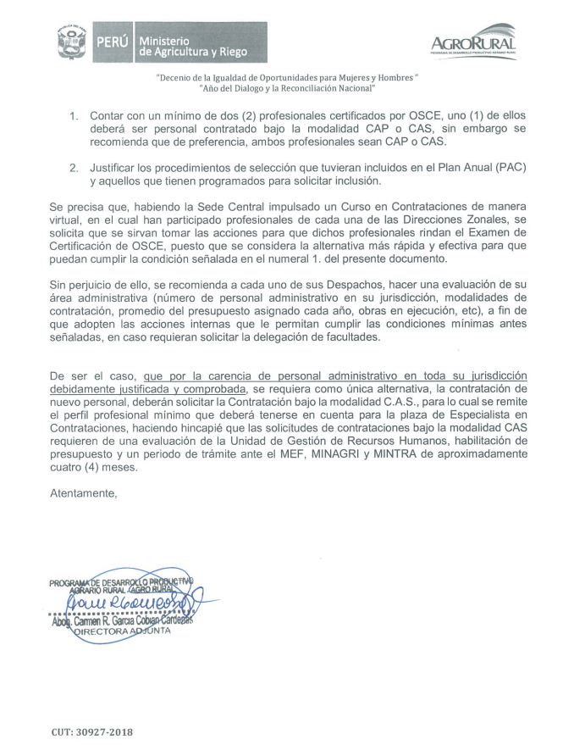
Óptimo 2 profesionales certificados por OSCE
Notes:
Foto del fondo cambia según tema
Color de letra título: 100% negro
Color de letra para parrafo: 80% negro

Slide 5

Ventajas de contar con Delegación de Facultades
Contrataciones más rápidas y por lo tanto OPORTUNAS.
Mayor participación de proveedores de la zona.
Reduce los riesgos de procedimientos DESIERTOS por falta de participantes.
Celeridad en el trámite de pago (DEVENGUE y GIRO).
Cumplimiento de metas operativas y presupuestales.

Slide 6
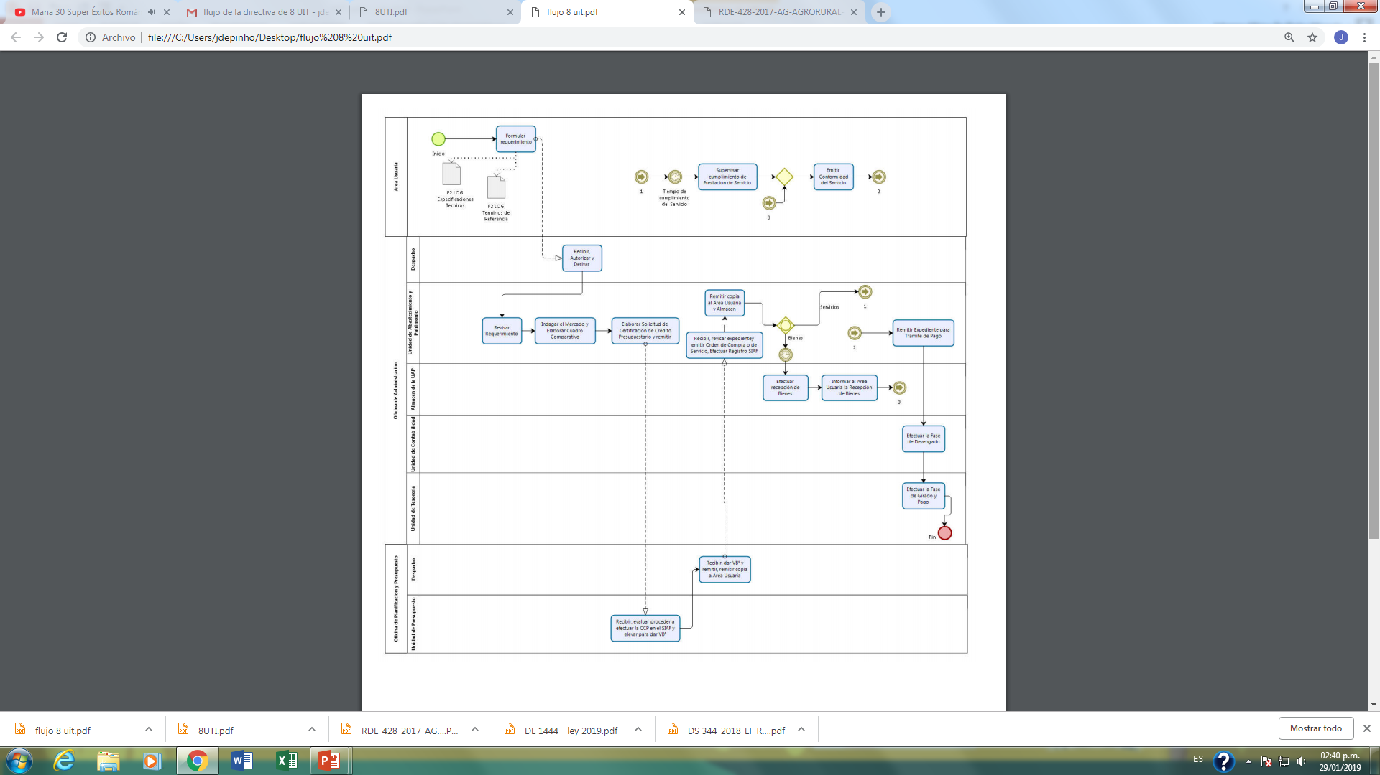
Contrataciones menores a 8 UIT
Directiva General N°13-2017 – Lineamientos y procedimientos para las contrataciones por monto igual o inferior a 8 UIT.
Directiva General N° 025-2017 – Normas y procedimientos para la aplicación del control previo en AGRO RURAL.
Directiva Sectorial N° 03-2015-MINAGRI – Lineamientos y procedimiento para el contrato de locación de servicios en el MINAGRI.
Catálogo de Acuerdo Marco
Código Civil

Slide 7
Importante
Las órdenes de bienes y servicios deben ser suscritas por el/la Director/a Zonal y el/la Administrador/a.
Las órdenes de bienes y servicios debe ser publicadas en el portal de OSCE.
Los bienes que se encuentran en el Catálogo de Acuerdo Marco solo pueden ser adquiridas a través de dicha modalidad.
El compromiso en el SIAF debe realizarse ni bien se emite la Orden de Compra o Servicio, antes de suscribirlas.
Debe existir un expediente administrativo COMPLETO antes del devengue.
Las Agencias Zonales no tienen facultades para efectuar estudios de mercado ni suscribir órdenes.

Slide 8
GRACIAS
Notes:
Logo de OPA, OPD, proyecto especial, siempre va al costado del logo del Minagri.
Siempre se visualiza el logo de la Gestión
Color de letra título: 100% negro
Color para texto adicional: 80% negro

